Slide 1

02.1-1
아두이노 포트
가변저항
아두이노 포트를 통하여 신호를 입력해 하는 방법에 대해서 알아 봅니다.

Slide 2
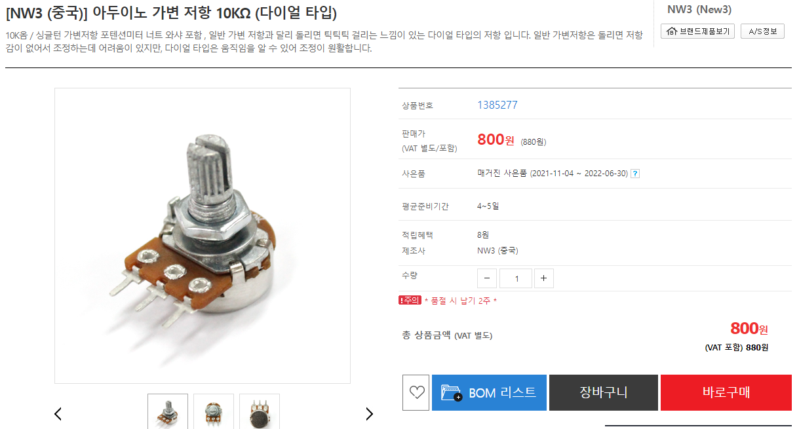
01.2
예제 실행해 보기

Slide 3
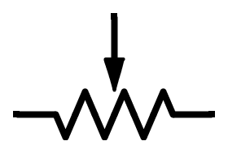
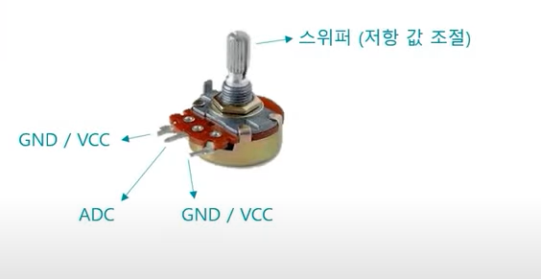
01.2
예제 실행해 보기
가변저항
가변저항은 아날로그 센서의 한 종류이다. 회전센서 라고도 합니다.
회로기호

Slide 4
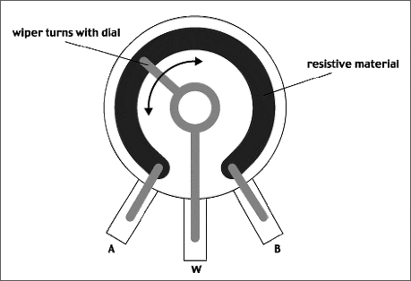
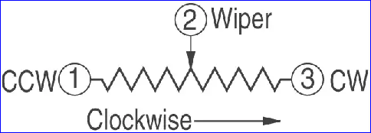
01.2
예제 실행해 보기
가변저항 구조
① 저항의 값을 변경할 수 있음
② 가변저항은 극성이 없다.

Slide 5
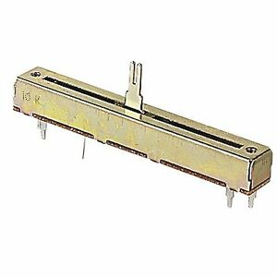
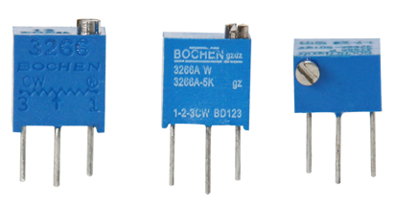
01.2
예제 실행해 보기
가변 저항의 종류

Slide 6
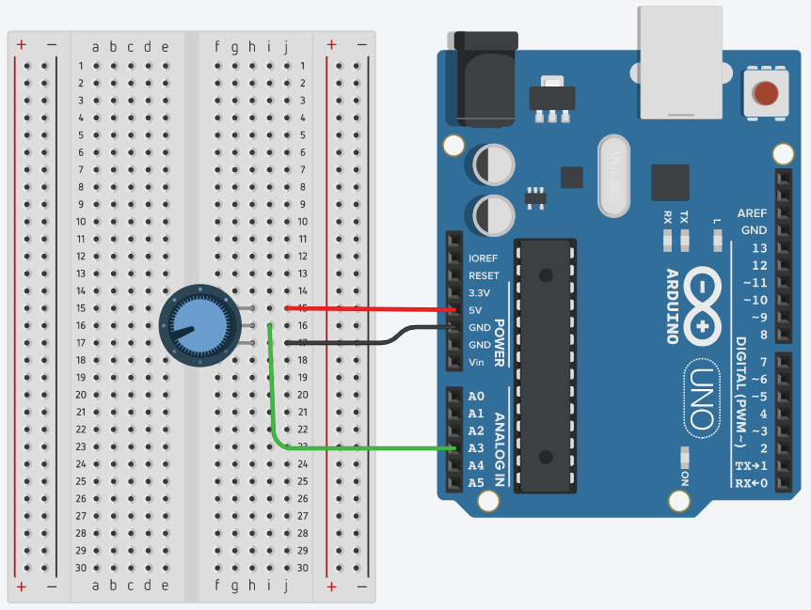
01.2
실습
회로구성

Slide 7
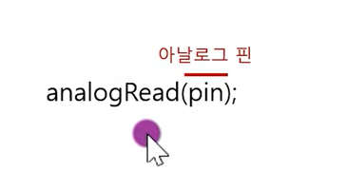
01.2
예제 실행해 보기
아날로그 읽기
analogRead() 함수를 이용하여 연결된 아날로그값을 읽을 수 있습니다.

Slide 8
01.2
실습
코드예제
https://www.tinkercad.com/things/d9ygb8eMDT9
// C++ code
//
void setup()
{
Serial.begin(9600);
}
void loop()
{
int readValue = analogRead(A3);
Serial.println(readValue);
}

Slide 9
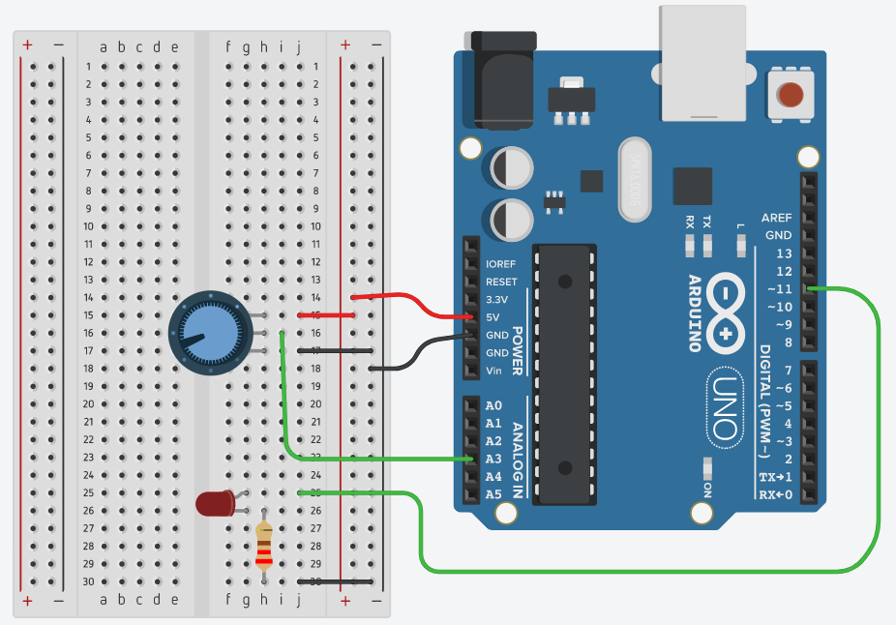
01.2
예제 실행해 보기
가변저항으로 불빛 조절하기

Slide 10
01.2
실습
코드예제
https://www.tinkercad.com/things/1xydn7iiBBE
// C++ code
//
void setup()
{
pinMode(11,OUTPUT);
Serial.begin(9600);
}
void loop()
{
int readValue = analogRead(A3);
// 범위변경
int y = map(readValue, 0, 1023, 0, 255);
Serial.println(y);
// pwm 으로 밝기 조절
analogWrite(11,y);
}

Slide 11
01.2
예제 실행해 보기

Slide 12
01.2
예제 실행해 보기

Slide 13
01.2
예제 실행해 보기

Slide 14
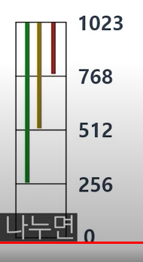
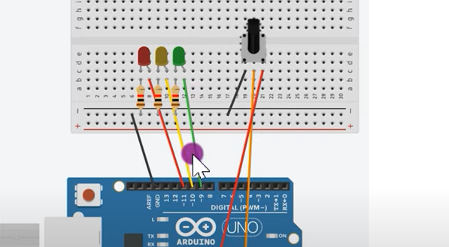
01.2
예제 실행해 보기
가변 저항으로 색 밝기 변화하기

Slide 15
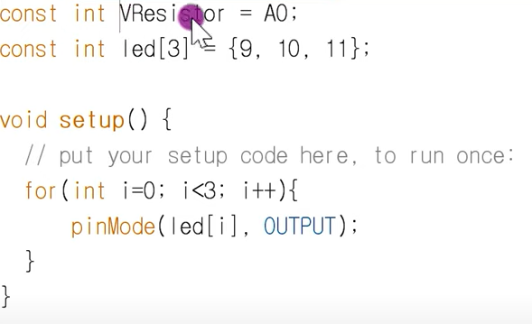
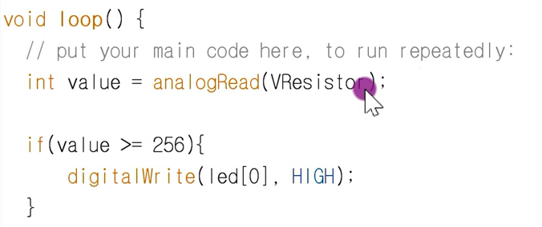
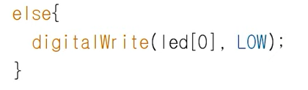
01.2
예제 실행해 보기
코드예제

Slide 16
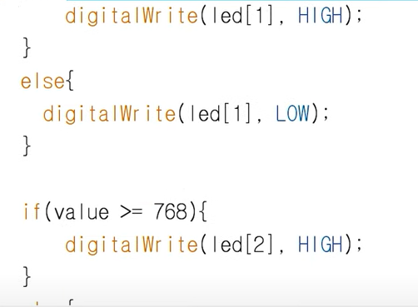
01.2
예제 실행해 보기

Slide 17
01.2
예제 실행해 보기

